Slide 1
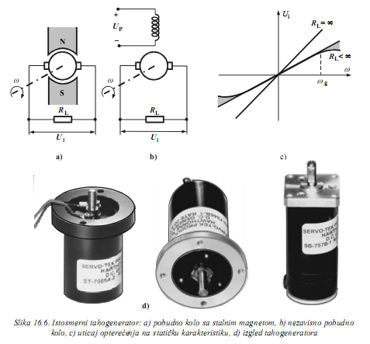
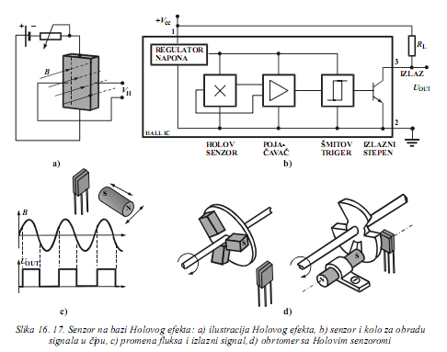
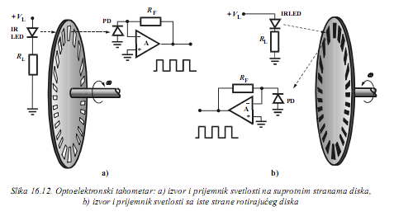
SENZORI I AKTUATORI
4. SENZORI BRZINE I BROJA OBRTAJA
Senzori ugaone brzine i broja obrtaja u industrijskoj primeni

Slide 2
SENZORI I AKTUATORI
4. SENZORI BRZINE I BROJA OBRTAJA
4.1. Osnovi teorije senzora brzine i broja obrtaja
Senzori brzine i/ili broja obrtaja mere pređeni put ili broj obrtaja u jedinici vremena.
Primena na vozilima podrazumeva izračunavanje relativne brzine, koja se javlja između dve komponente ili u odnosu na površinu puta ili drugo vozilo.
Međutim, u nekim slučajevima potrebno je izmeriti apsolutnu brzinu rotacije objekta u prostoru, odnosno zakretanje vozila oko vertikalne ose (yaw rate), što predstavlja osnovni parametar za potrebe elektronskog sistema stabilnosti vozila ESP (Electronic Stability Program).
Stoga razlikujemo merenje:
Relativne brzine obrtanja
brzine obrtanja kolenastog i bregastog vratila,
brzine obrtanja točkova (za sisteme ABS, TCS, ESP) i
broj obrtaja pumpe za ubrizgavanje dizel goriva.
Apsolutne brzine obrtaja

Slide 3
SENZORI I AKTUATORI
Merne promenljive i merni principi
Кod inkrementalnih merenja relativne brzine obrtanja, u zavisnosti od broja i dimenzija oznaka(markera) na rotoru, razlikuju se:
Inkrementalni senzor sa većim brojem oznaka po obimu – po celom obimu venca nalazi se određeni broj karakterističnih oznaka (zuba ili žlebova). Takav senzor meri trenutnu brzinu određene tačke na obodu nazubljenog venca senzora,
Segmentni senzor broja obrtaja sa manjim brojem oznaka po obimu – npr. broj oznaka je jednak broju cilindara motora,
Senzor brzine obrtanja sa jednom oznakom po obimu – mere samo prosečnu brzinu obrtanja.

Slide 4
SENZORI I AKTUATORI
Oblici senzora
Na slici su prikazana dva najčešća oblika senzora.
Zbog lakše montaže i jednostavnosti, uglavnom je u primeni štapni oblik senzora. Senzor se nalazi pored ili naspram rotora, čiji nazbljeni venac prolazi u neposrednoj blizini senzora na razmaku d_{L}.
Međutim ovakvo tehničko rešenje karakteriše se niskom mernom osetljivošću, za razliku od viljuškastog oblika koji ne zavisi od radijalnih i aksijalnih pomeraja rotora.

Slide 5
SENZORI I AKTUATORI
Zahtevi za senzore brzine i broja obrtaja
Konvencionalni senzori koji se koriste za merenje brzine obrtanja zasnovani su na mernim efektima sa izraženim izlaznim signalom (npr. induktivni senzori), koji spadaju u pasivne senzore.
U mnogim savremenim primenama na vozilima, klasični induktivni senzori više ne zadovoljavaju visoke zahteve sofisticiranih elektronskih sistema.
Nedostaci se odnose na sledeće:
zavisnost amplitude signala od broja obrtaja, odnosno neprecizna merenja na nižim ugaonim brzinama,
veoma uske tolerancije promene vazdušnog zazora senzora,
nemogućnost prepoznavanja razlike između promene vazdušnog zazora i promene brzine obrtanja nazubljenog venca senzora,
nemogućnost stabilnog merenja broja obrtaja pri velikom porastu temperature (na primeru merenja broja obrtaja točka usled neposredne blizine kočnog diska).

Slide 6
SENZORI I AKTUATORI
Zahtevi za senzore brzine i broja obrtaja
Navedeni nedostaci otklonjeni su primenom novijih generacija senzora koji pored toga imaju i dodatne karakteristike, kao npr:
statičko merenje (npr. nulta brzina, ekstremno mali broj obrtaja kolenastog vratila ili točka vozila),
efikasno merenje i pri povećanim vazdušnim razmacima (olakšana montaža),
manje dimenzije,
efikasno merenje i pri promeni vazdušnog zazora,
prošireno temperaturno područje rada i do 200 ⁰C,
identifikacija smera kretanja (opcija za navigaciju),
identifikacija referentne oznake (u elektronskim sistemima paljenja benzinskih motora).
Inkrementalno merenje brzine obrtanja koristi širok spektar različitih fizičkih efekata (od kojih se neki mogu primeniti u senzorima po vrlo prihvatljivoj ceni).
Međutim, optički i kapacitivni senzori su veoma neprikladni za teške radne uslove na motornom vozilu.
Stoga se skoro isključivo koriste senzori sa magnetnim etektom.

Slide 7
SENZORI I AKTUATORI
Magnetno-statički senzori (Holov, magnetno-otporni, AMR) su posebno podobni za ispunjavanje prve dve karakteristike (statičko merenje i neosetljivost na promenu vazdušnog zazora).
Na slici prikazana su tri osnovna oblika senzora koji su generalno neosetljivi na promene vazdušnog zazora.
U slučaju magnetno pasivnih rotora, predznak napona izlaznog signala do određene granice ne zavisi od promene vazdušnog zazora, jer registruje tangencijalnu jačinu polja.
Rotori su izuzetno bitni za merenje brzine obrtanja, međutim, obično su određeni pri konstrukciji vozila od strane proizvođača vozila, dok senzore proizvodi dobavljač komponenti.
Obično su rotori pasivnog tipa izrađeni od mekog feromagnetnog materijala, često i od gvožđa.

Slide 8
SENZORI I AKTUATORI
4.2. Merenje relativne brzine obrtanja
lntenzitet magnetskog fluksa kroz namotaj zavisi od položaja senzora u odnosu na venac tj. da li je nasuprot zubu ili međuzublju.
Kada venac rotira promene u magnetskom fluksu indukuju sinusoidni napon na krajevima namotaja, koji je proporcionalan promeni fluksa, a samim tim i brzini rotora.
Amplituda naizmeničnog napona se znatno povećava sa povećanjem brzine nazubljenog venca (od nekoliko mV do preko 100\/).
Induktivni senzor brzine obrtanja

Slide 9
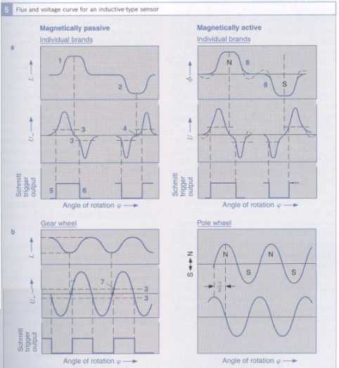
SENZORI I AKTUATORI
Induktivni senzor brzine obrtanja
Oblici zuba na vencu i klina na polu moraju biti uskladeni.
Kolo za odmeravanje u upravljačkoj jedinici pretvara sinusoidni napon, koji karakterišu velike amplitudne promene, u digitalni signal tj. povorku pravouglih impulsa koja se prosleđuje mikro-kontroleru radi dalje obrade.

Slide 10
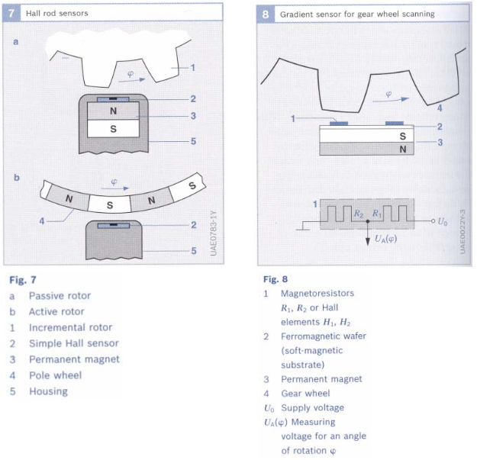
SENZORI I AKTUATORI
Magnetno-statički senzori

Slide 11
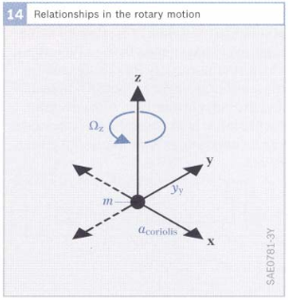
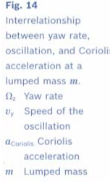
SENZORI I AKTUATORI
4.3. Merenje apsolutne brzine obrtanja
Princip rada oscilatornog žiroskopa
Oscilatorni žiroskopi mere apsolutnu brzinu oko vertikalne ose vozila Ω_{z} (yaw rate) u sistemima za kontrolu dinamičke stabilnosti vozila (ESP) i za navigaciju.
Po principu rada slični su mehaničkim žiroskopima i za merenje koriste Coriolisovo ubrzanje koje se pojavljuje u toku rotacije zajedno sa oscilatornim pomerajem.
Ako se tačka mase (m) pomera u smeru ose (y), sa brzinom (v_{y}), a sistem istovremeno rotira oko vertikalne ose (z) sa ugaonom brzinom (Ω_{z}), masa (m) dobija ubrzanje (a_{Coriollis}) u smeru ose (x), koje je proporcionalno ugaonoj brzini Ω_{z}.
Ovo ubrzanje može se izmeriti pomoću senzora koji se pomera zajedno sa masom m.
U tom procesu, neželjeno spoljnje ubrzanje (ubrzanje šasije) ne utiče na merenje.
a_{Coriol.} = a_{x} = 2 ∙v_{y}∙Ω_{z}

Slide 12
SENZORI I AKTUATORI
4.4. Primeri primene senzora broja obrtaja na motornim vozilima
Senzori broja obrtaja (brzine) motora
Senzori bregastog vratila
Senzori brzine za kontrolu prenosa u menjačima
Senzori brzine točkova
Senzori ugaone brzine skretanja

Slide 13
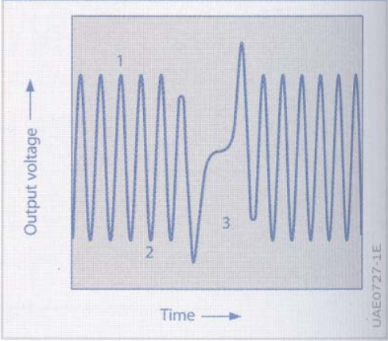
SENZORI I AKTUATORI
Senzori broja obrtaja (brzine) motora
Senzori broja obrtaja (brzine) motora se koriste u sistemu za upravljanje motorom za:
Merenje brzine motora i
Odredivanje pozicije radilice (pozicije klipova).
Brzina motora se izračunava iz perioda signala sa senzora brzine.

Slide 14
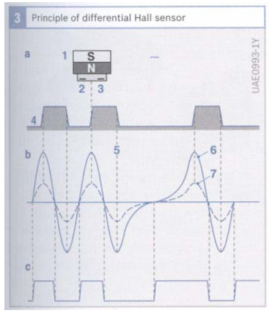
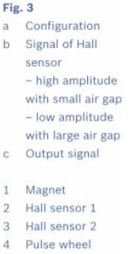
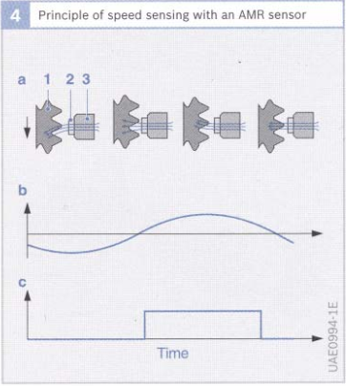
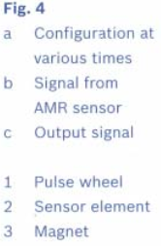
SENZORI I AKTUATORI
Aktivni senzori brzine: Diferencijalni Holov senzor i AMR senzor
Aktivni senzori brzine rade na magnetostatičkom principu.
Amplituda izlaznog signala ne zavisi od broja obrtaja.
Signal sa Holovog senzora je impulsni i može se direktno, bez digitalizacije, obradivati u upravljačkoj jedinici.
Ovo omogućava detekciju veoma malih brzina rotacije (kvazistatička detekcija brzine).

Slide 15
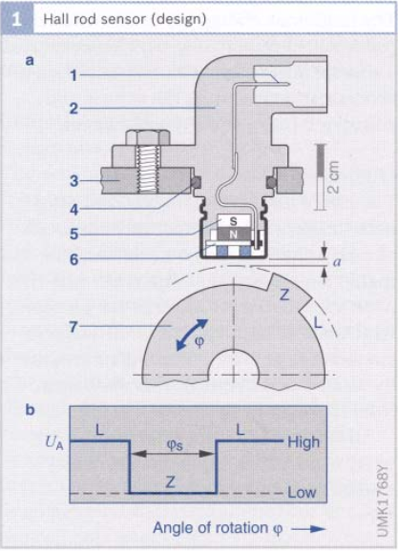
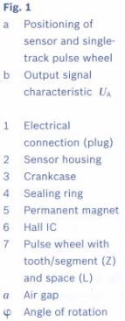
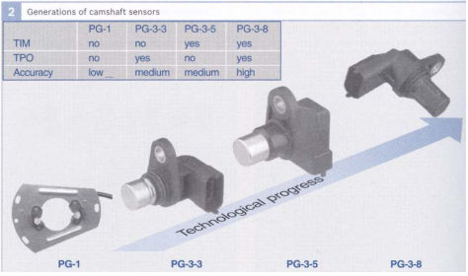
SENZORI I AKTUATORI
Senzori bregastog vratila
Bregasto vratilo rotira dvostruko manjom brzinom od brzine rotacije radilice.
Posmatrajući određeni klip na putu ka SMT, pozicija bregastog vratila se koristi kao pokazatelj za takt u kome se klip nalazi tj. da li je na kompresiji ili izduvavanju.
Senzor faze na bregastom vratilu daje ovu informaciju upravljačkoj jedinici.
Za primer, to je potrebno kod sistema paljenja sa jednovarničnim indukcionim kalemima, kao i za sisteme sekvencijalnog ubrizgavanja goriva (SEFI).

Slide 16
SENZORI I AKTUATORI
Senzori brzine za kontrolu prenosa u menjačima
Senzori brzine u sistemu za upravljanje prenosom u menjačima određuju (mere) brzine vratila kod AT, ASG, DKG i CVT menjača.
Koriste se i senzori montirani u menjač i montirani van menjača.
Ovi senzori su izloženi veoma teškim radnim opterećenjima i to zbog:
ekstremnih temperatura okoline (-40⁰C do +150⁰C),
velikih mehaničkih opterećenja (vibraciona ubrzanja do 30g),
agresivne radne okoline od strane transmisionog ulja poznata kao ATF ulja (sadrže specijalne aditive za prenos),
prisustva istrošnih metalnih čestica koje se talože.
Zbog toga su visoki zahtevi za kvalitetom kućišta senzora u koja je smeštena elektronika .
Korišćenjem kućišta otpornih na prodor ulja postignut je servisni interval za većinu senzora od 15 godina.
Zbog veoma kompaktnog dizajna menjača nije moguće zadržati standardnu geometriju, već za svaki tip menjača zahteva drugačiji senzor.
Senzori se razlikuju po dužini umetanja, smera detekcije i prirubnice (sl. 1).
Holova ASIC kola (namenska integrisana kola) sa različitim složenosti algoritama odmeravanja koriste se za pokrivanje kompletnog spektra uptrebnih zahteva.

Slide 17
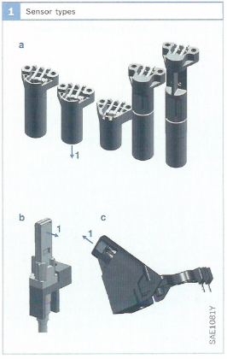
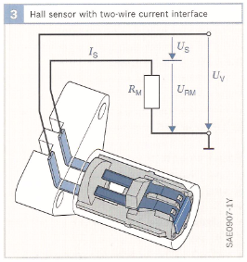
SENZORI I AKTUATORI
Senzori brzine za kontrolu prenosa u menjačima
Senzori brzine u menjaču koriste diferencijalni Holov efekat, određujući razliku između Holovih napona sa dve Holove ploćice detektovane na ASIC kolu.
Time se kompezuje glavnina smetnji.
Diferencijalni signal se prvo pojačava u samo ASIC kolu, pa se konvertuje u digitalni signal putem okidačkih algoritama raličite složenosti.
Digitalni signal je sa dva strujna nivoa (tipično 7 mA za niski i 14 mA za visoki nivo) i frekvencijom modulacije koja korespondira sa brzinom kretanja zuba na vencu a time i brzine obrtanja.
Pomoću mernog šantntnog otpornika R_{M} senzorska struja I_{S} se pretvara u izlazni naponski signal U_{RM}.

Slide 18
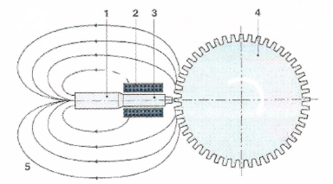
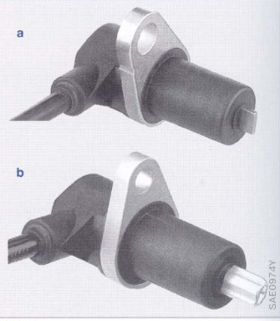
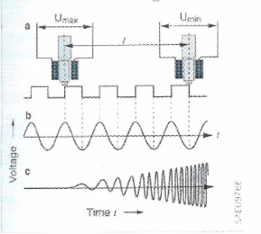
SENZORI I AKTUATORI
Senzori brzine točkova – pasivni senzori (induktivni)
Nakon 1998. godine sa razvojem novih tehnologija počelo je, gotovo bez izuzetka, korišćenje aktivni senzora brzine točkova umesto pasivnih.

Slide 19
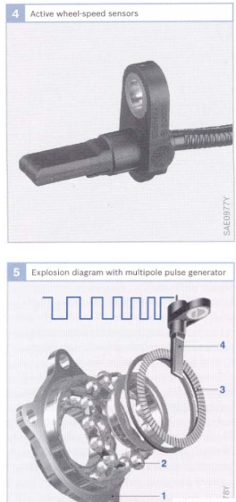
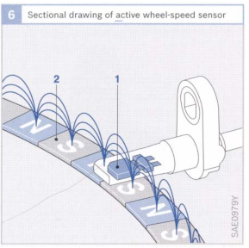
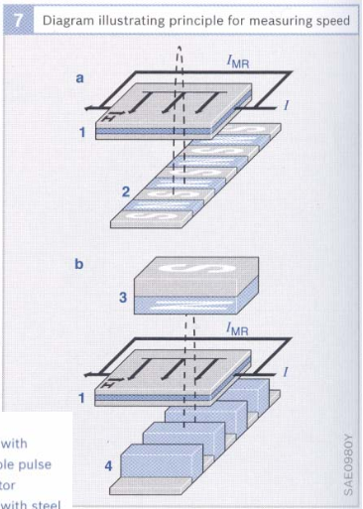
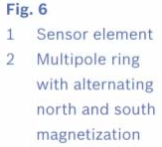
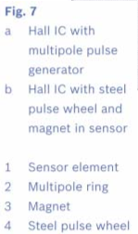
SENZORI I AKTUATORI
Senzori brzine točkova – aktivni senzori

Slide 20
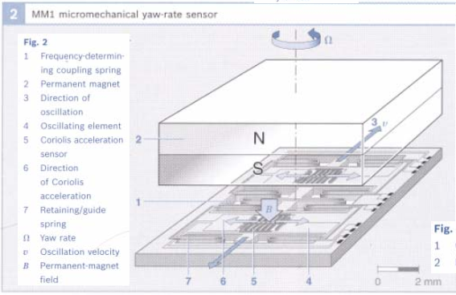
SENZORI I AKTUATORI
Senzori ugaone brzine skretanja
Na automobilima koji poseduju elektronsku kontrolu stablinosti (ESP), putem mikromehaničkih senzora rotacionog zanošenja (brzine rotacije oko vertikalne ose), koji su poznati kao žiroskopi.
Ovi senzori su izuzetno kompaktni, a ujedno i dosta isplativi. Oni su istisnuli klasične visoko precizne mehaničke senzore.
Sledeća oblast primene je detektovanje prevrtanja u upravljačkim jedinicama vazdušnih jastuka za aktivne – okidačke sisteme zaštite (bočni/prozorski vazdušni jastuci, rolbar) u situacijama prevrtanja vozila.
MM2 senzori rotacionog skretanja su specijalno razvijeni za ovu vrstu primene.
Oni su posebno pogodni za detektovanje rotacionog kretanja oko uzdužne ose.
MM1 mikromehanički senzor skretanja
Dva dosta zbijena oscilatorna elementa (pločice), izrađena od “vafera“ u mikromeha-ničkom proizvodnom procesu, osciluju u kontra-fazi na rezonantnoj frekvenciji koja je deﬁnisana njihovom masom i krutoćom opruge koja ih vezuje (>2kHz).
Na oba oscilujuća elementa postavljen je minijaturni mikromehanički kapacitivni senzor ubrzanja.
Kada čip rotira oko vertikalne ose, ugaonom brzinom Ω, detektuje se Koriolisovo ubrzanje u ravni vafera vertikalnoj na pravac oscilacija.

Slide 21
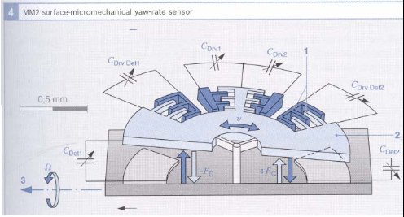
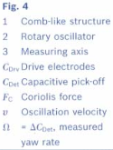
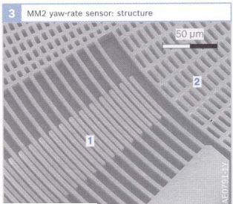
SENZORI I AKTUATORI
Senzori ugaone brzine skretanja
MM2 mikromehanički senzor skretanja
Ukoliko se silicijumski senzor brzine skretanja u potpunosti izradi u površinskoj mikromeha-nici (SMM) i u isto vreme magnetska pobuda i kontrolni sistem zamene elektrostatičkim, razdeljivanje napojnog i mernog sistema ne mora da bude toliko temeljno.
Češljaste strukture (sl.3 i 4) elektrostatički primoravaju na oscilovanje centralno postavljen rotacioni oscilator.
Amplituda ovih oscilacija se održava konstan-tnom putem približno iste kapacitivnosti.
Koriolisova sila rezultuje kao naginjanje izvan ravni, sa amplitudom proporcionalnom ugaonoj brzini skretanja Ω, a koja se očitava preko kapacitivnosti na elektrodama ispod oscilatora.
Kako bi se izbeglo preveliko prigušenje ovog nagibnog kretanja, senzor more da radi u vakuumu.

Slide 22
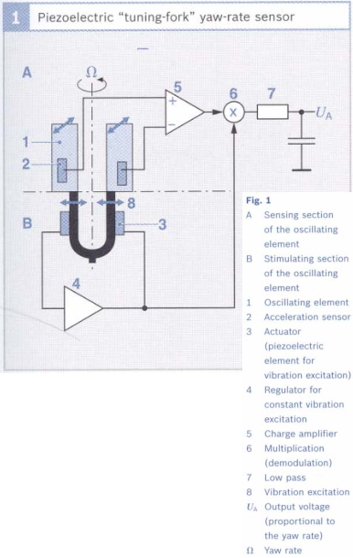
SENZORI I AKTUATORI
Pijezoelektrični “viljuškasti” senzor brzine rotacionog skretanja
Kada nema signala sa satelita koriste se senzori na vozilu kako bi se odredila pozicija na karti (kompozitna navigacija).
Pozicija vozila se može bliže izračunati korišćenjem podatka o pređenom putu sa tahometra ili senzora brzine točkova putem “kompozitnog pozicioniranja“.
Pijezoeiektrični “viljuškasti“ senzor brzine rotacionog skretanja sastoji se od čeličnog elementa u obliku zvučne viljuške. Element sadrži četiri pijezoelementa (dva odozgo, dva odozdo) i merne elektronike. Zvučna viljuška je duga oko 15 mm
Kada se priključi na napon, donji pijezoelement počne da osciluje i pobuđuje gornji deo zvučne viljuške, zajedno sa gornjim pijezoelementima, koji zaosciluju u kontra-fazi. Frekvencija je približno 2 kHz.
Kada se vozilo kreće pravolinijski, nema Koriolisove sile koja bi delovala na viljušku.
Rotaciono kretanje oko vertikalne ose vozila prilikom kretanja u krivini uzrokuje zakretanje gornjeg dela viljuške iz oscilatorne ravni tako da se na gornjim pijezoelementima generiše naizmenični napon.
Amplituda generisanog napona je funkcija brzine rotacionog skretanja i brzine oscilacija. Znak zavisi od smera krivine (levi ili desni).

